Slide 1


USPORT
TUTORIEL
ATHLE SALLE CJ
INTERVENANT AS
Mis à jour le 18/10/2024

Slide 2

USPORT_ATHLE SALLE CJ_IAS
2
Inscrire
Accéder aux championnats d’athlétisme en salle CJ
Inscrire une équipe
Inscrire en individuel
Les performances renseignées
Filtrer les élèves
Voir les inscriptions et imprimer les licences
La liste des inscrits
Imprimer les licences des inscrits
Visualiser les équipes
Supprimer/Modifier les inscriptions
  Supprimer/Modifier une équipe
  Supprimer/Modifier une inscription individuelle
Voir les résultats
  Accéder aux résultats
  Contenu de la page résultats
TABLE
DES MATIERES

Slide 3
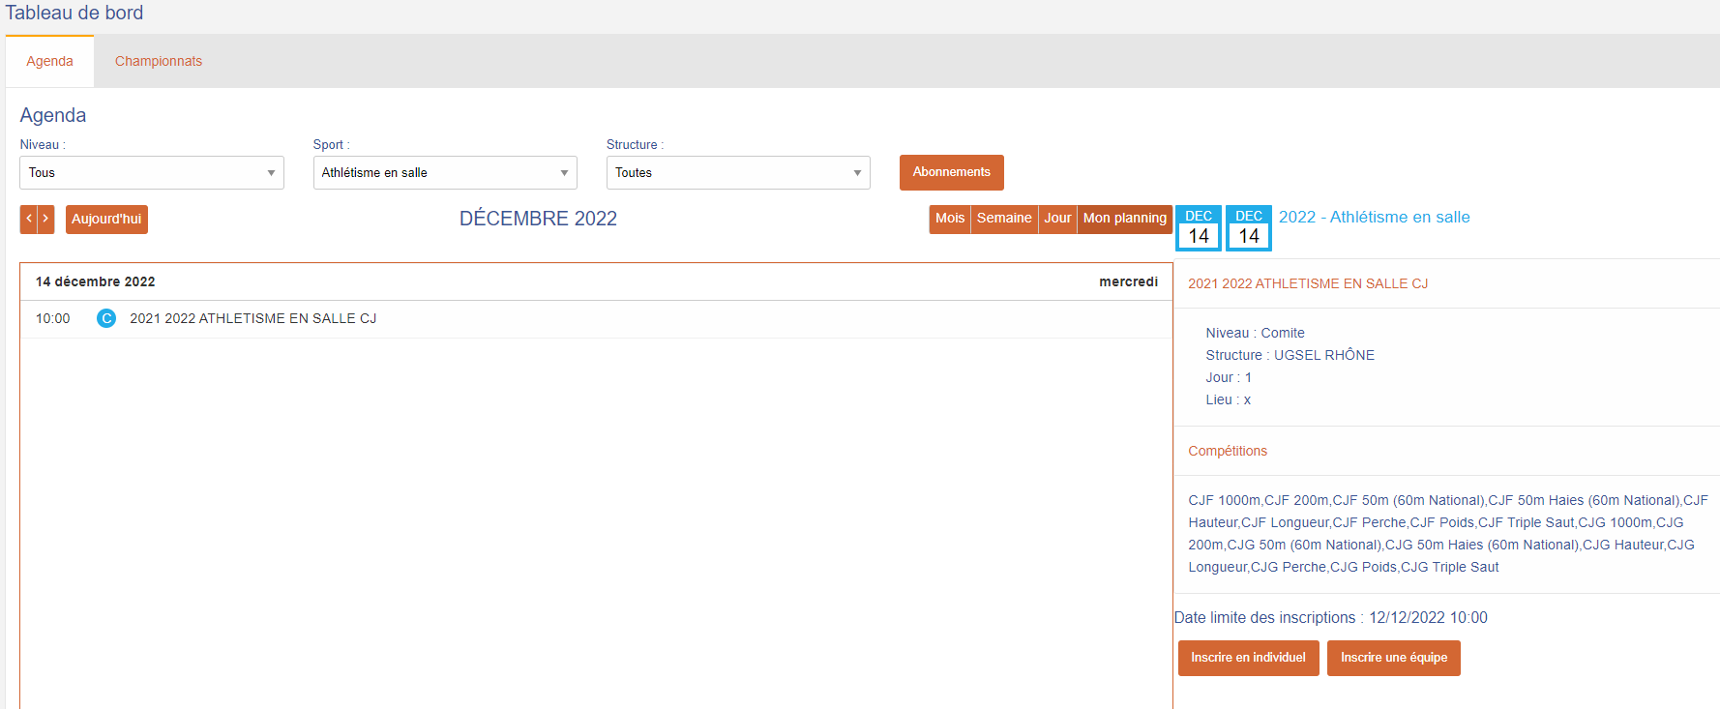

USPORT_ATHLE SALLE CJ_IAS
3
Table des matières
I. Inscrire
a. Accéder aux championnats d’athlétisme en salle CJ
Sur Usport vous arrivez sur « Mon planning » dans l’Agenda. Vous voyez les championnats ouverts du mois en cours.
Les possibilités basiques :
Changer de mois en cliquant sur les flèches,
Filtrer par « Sport » notamment,
Cliquer sur un évènement pour voir les informations, particulièrement la date limite d’inscription, et s’inscrire si la date et l’heure limites ne sont pas passées.
Note : vous pouvez aussi passer par « Championnats » puis choisir le sport et enfin le championnat.
1
2
3

Slide 4
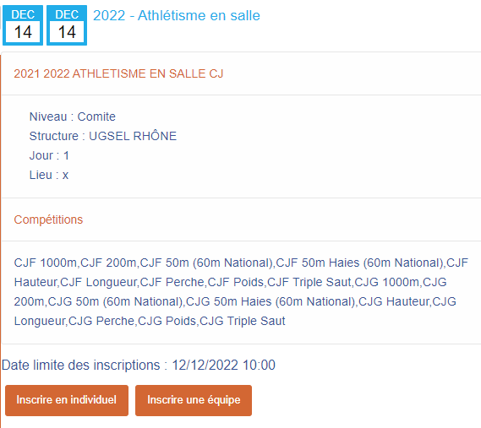
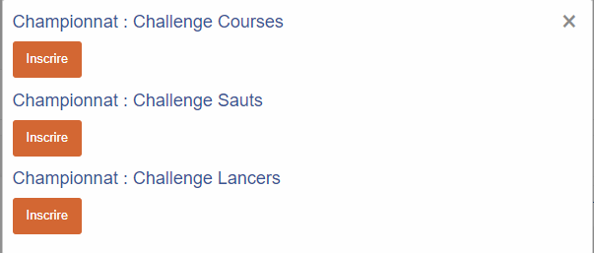
USPORT_ATHLE SALLE CJ_IAS
4
Table des matières
I. Inscrire
b. Inscrire une équipe – page 1/3
Cliquer sur « Inscrire une équipe »,
Dans le cadre qui s’ouvre, choisir le championnat où inscrire l’équipe entre « Challenge Courses », « Challenge Sauts », Challenge Lancers ».
Note 1 : Les équipes s’inscrivent une par une et comportent de 5 à 6 élèves CJF ou CJG.
Note 2 : Tous les élèves inscrit(e)s en équipe sont automatiquement inscrit(e)s en individuel.
Note 3 : Si des élèves sont déjà inscrit(e)s en individuel, ils/elles seront rattaché(e)s à l’équipe.
Vue via « Agenda »
1
Vue via « Championnats »
2

Slide 5
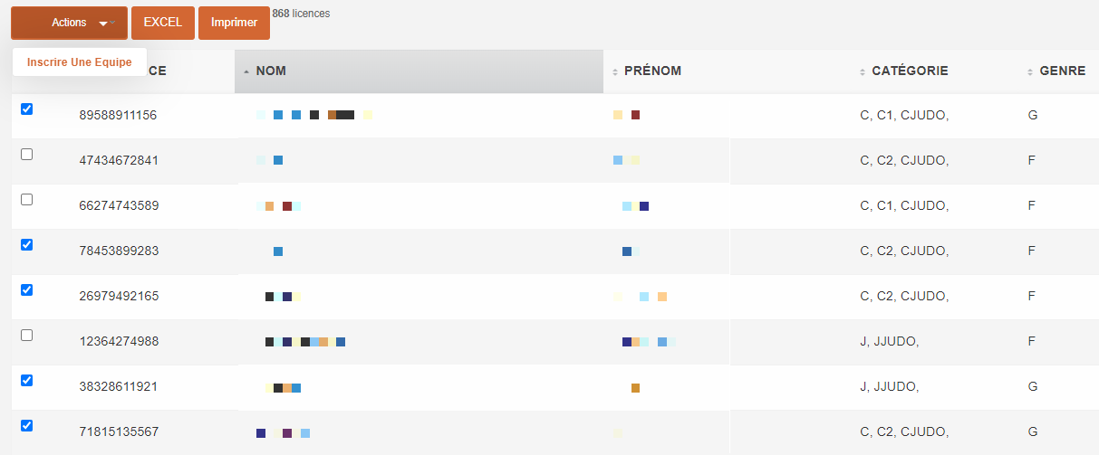
USPORT_ATHLE SALLE CJ_IAS
5
Table des matières
I. Inscrire
b. Inscrire une équipe – page 2/3
Sur votre liste d’élèves :
Sélectionner de 5 à 6 élèves CJF ou CJG,
Option : filtrer avant de sélectionner les élèves (cf diapositive 11).
Note : si le nombre d’élèves dans l’équipe n’est pas respecté, un message de blocage apparaitra dans le bandeau ➔
Cliquer sur « Actions »,
Cliquer sur « Inscrire Une Equipe » pour arriver à l’écran de choix des épreuves,
Note : la première équipe inscrite portera le numéro 1, la suivante le numéro 2, …
2
3
1

Slide 6
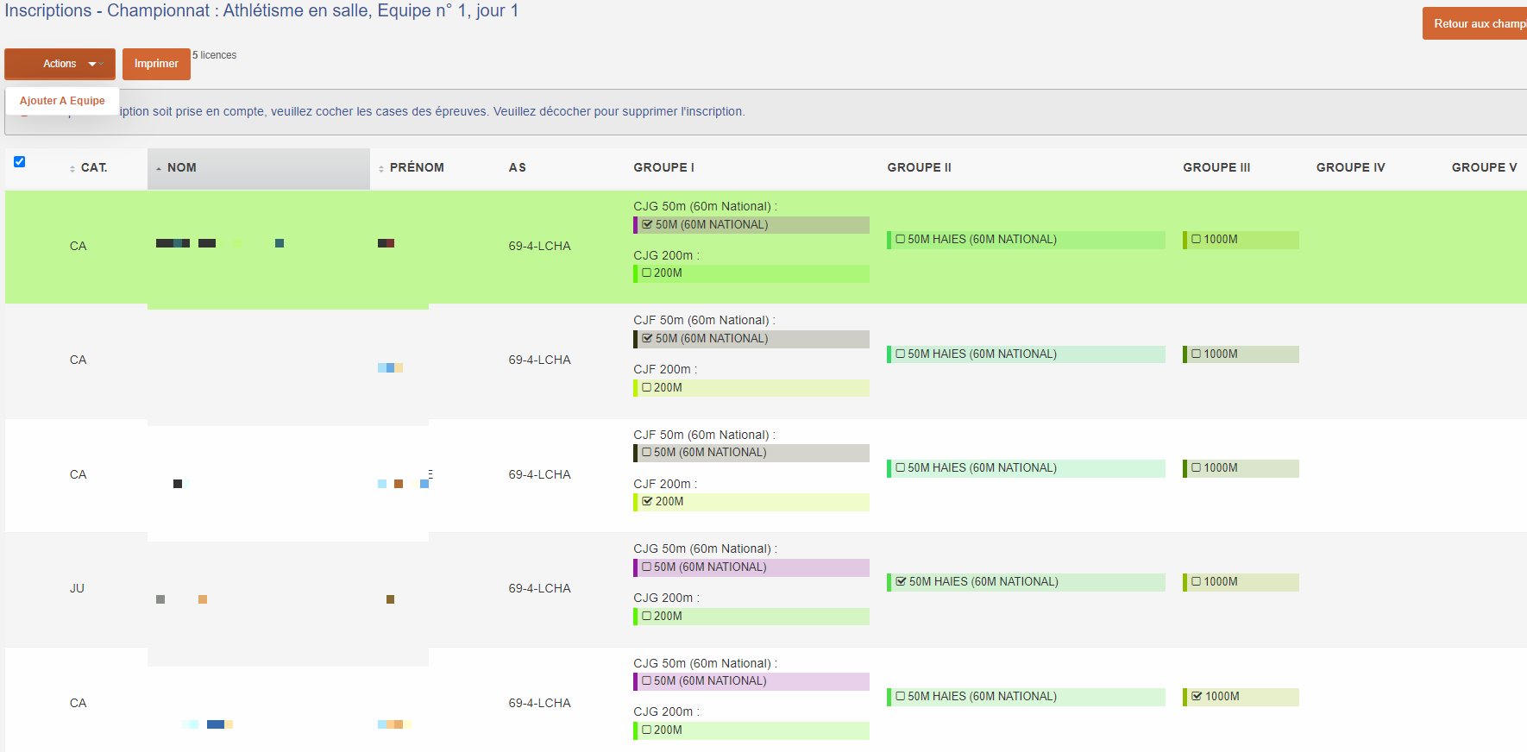
USPORT_ATHLE SALLE CJ_IAS
6
Table des matières
I. Inscrire
b. Inscrire une équipe – page 3/3
Selon le Challenge d’inscription choisi, cocher 1 course (Challenge Courses Groupe I, II et III) ou 1 saut (Groupe IV) ou le lancer de Poids (Groupe V),
La marque indique que l’élève est déjà inscrit(e) en individuel dans l’épreuve. Si la case est cochée alors décocher et recocher pour rattacher l’inscription à l’équipe,
Note 1 : Exemple ci-dessous en courses, les groupes IV et V ne sont pas disponibles.
Note 2 : Le flash vert confirme l’inscription, tout comme la coche dans la case.
Note 3 : Décocher pour désinscrire.
Pour ajouter un(e) élève, cocher l’équipe puis « Actions » puis « Ajouter à équipe »,
Cliquer sur « retour aux championnats » pour réaliser d’autres inscriptions, sur « liste globale des inscrits » pour voir tous les inscrits et « liste des équipes » pour voir vos équipes inscrites.
6
5
4

Slide 7

USPORT_ATHLE SALLE CJ_IAS
7
Table des matières
I. Inscrire
c. Inscrire en individuel – page 1/3
Cliquer sur « Inscrire en individuel ».
Note : vous pouvez inscrire tous les individuels souhaités en une seule fois.
Vue via « Agenda »
Vue via « Championnats »

Slide 8

USPORT_ATHLE SALLE CJ_IAS
8
Table des matières
I. Inscrire
c. Inscrire en individuel – page 2/3
Sur votre liste d’élèves :
Sélectionner l’ensemble des élèves que vous souhaitez inscrire en individuel,
Option : filtrer avant de sélectionner les élèves (cf diapositive 11)
Cliquer sur « Actions »,
Cliquer sur « Inscrire » pour arriver à l’écran de choix des épreuves.
Note 1 : si les élèves sont déjà inscrit(e)s dans une équipe, ils/elles restent inscrit(e)s dans l’équipe.
2
3
1

Slide 9
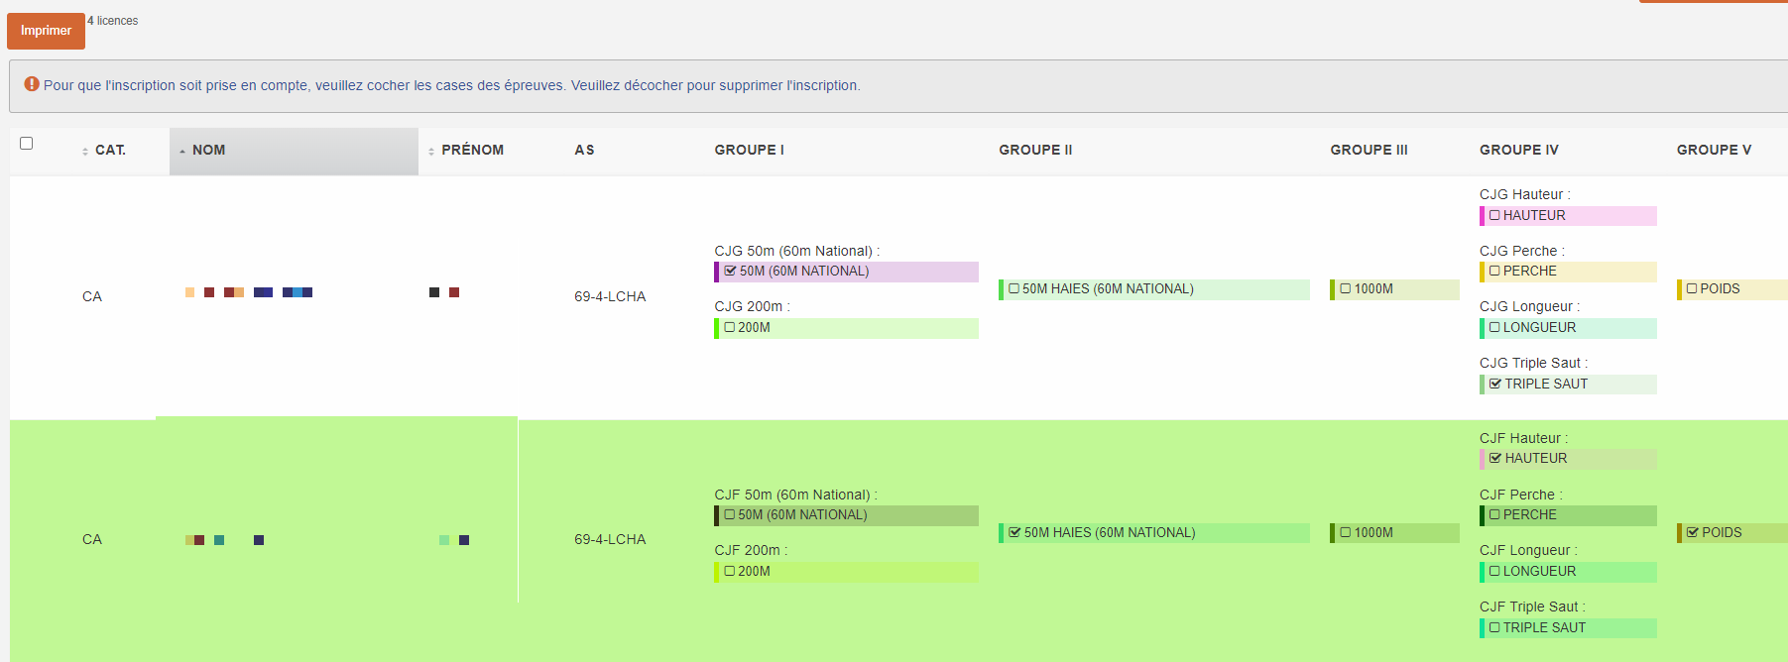
USPORT_ATHLE SALLE CJ_IAS
9
Table des matières
I. Inscrire
c. Inscrire en individuel – page 3/3
Pour chaque élève, cocher les épreuves où l’inscrire,
Important : si des épreuves sont déjà cochées c’est que l’élève est déjà inscrit(e) (individuel ou équipe). Si la marque apparait, c’est que l’élève est inscrit(e) en équipe. Dans ce cas, et si vous modifiez ici ses épreuves, elles ne seront pas prises en compte pour l’équipe (cf diapositive 16). Si vous décochez la case, l’inscription sera supprimée de l’équipe également.
Note 1 : le flash vert confirme l’inscription, tout comme la coche dans la case.
Note 2 : décocher pour désinscrire.
Cliquer sur « retour aux championnats » pour réaliser d’autres inscriptions, sur « liste globale des inscrits » pour voir tous les inscrits et « liste des équipes » pour voir vos équipes inscrites.
5
4

Slide 10
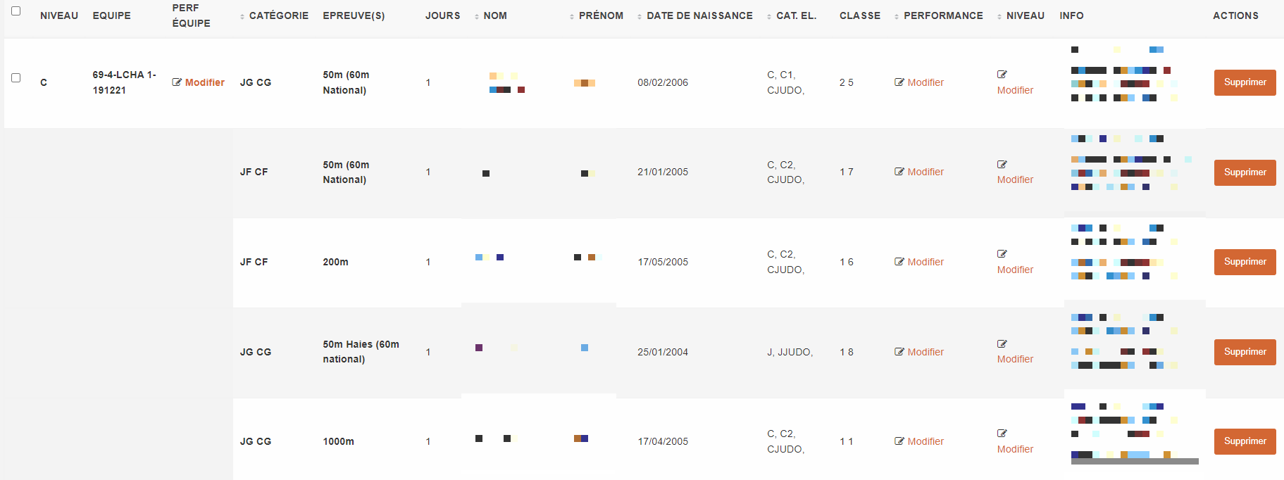
USPORT_ATHLE SALLE CJ_IAS
10
Table des matières
I. Inscrire
d. Les performances renseignées
Sur la liste des inscrits, 2 types de performance existent :
  La performance de chaque épreuve : Les courses en temps et les sauts et le poids en distance,
  La performance de l’équipe en points (addition des points des membres de l’équipe),
  Le niveau (non utilisé en Athlétisme en salle CJ mais peut être utilisé en BM).
Note 1 : Si une performance apparait, c’est que le gestionnaire l’a complétée ou qu’elle provient d’un résultat d’un niveau inférieur,
Note 2 : Les performances en points sont informatives, les performances des épreuves permettent de répartir les élèves dans les groupes, les séries et les couloirs sur le logiciel Ucompetitions.
Cliquer sur « Modifier » pour compléter une performance ou sur la performance pour la modifier.
Note : Au niveau national, vous ne pouvez pas le faire.
Format de saisie courses : saisir 12345 pour 1 minute 23 secondes 45 centièmes, soit 1’23’’45 (format si la performance vient d’un résultat d’un niveau inférieur).
Format de saisie sauts et poids : saisir 678 pour 6 mètres 78 centimètres, soit 6m78 (format si la performance vient d’un résultat d’un niveau inférieur).
2
1
3

Slide 11
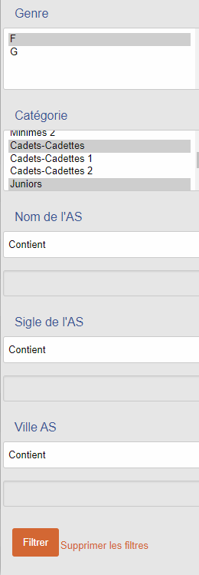
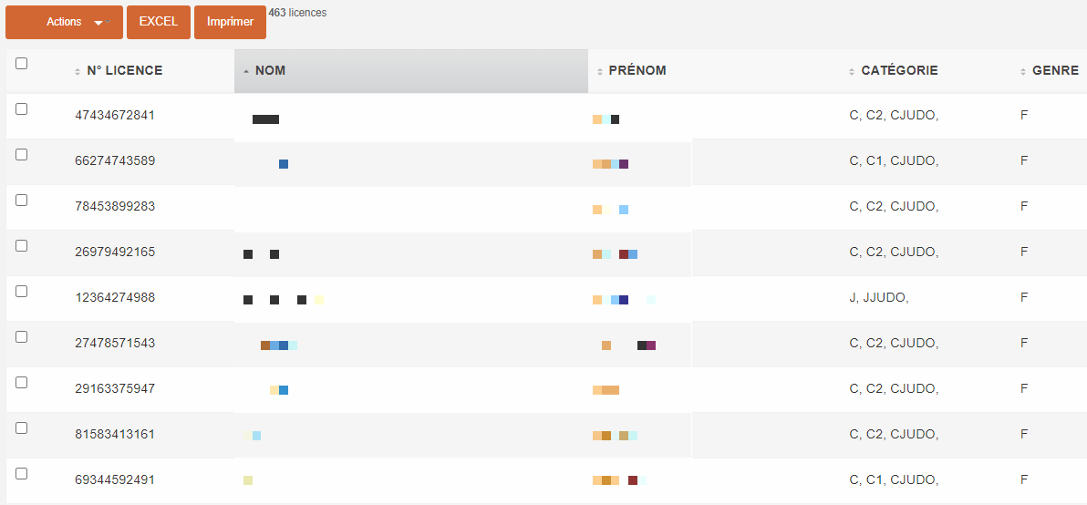
USPORT_ATHLE SALLE CJ_IAS
11
Table des matières
I. Inscrire
e. Filtrer les élèves
Pour filtrer votre liste d’élèves avant d’inscrire :
Cliquer sur le bouton « Filtres » en haut à droite de votre écran,
Parmi les nombreuses possibilités, sélectionner :
a- le genre,
b- la catégorie.
Note : pour sélectionner plusieurs catégories, comme Cadets-Cadettes et Juniors, cliquer sur « Cadets-Cadettes », rester appuyé sur la touche « Contrôle » (Ctrl) de votre clavier, puis cliquer sur « Juniors ».
Cliquer sur « Filtrer » pour appliquer le(s) filtre(s).
1
2
3

Slide 12
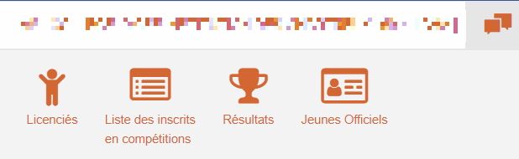
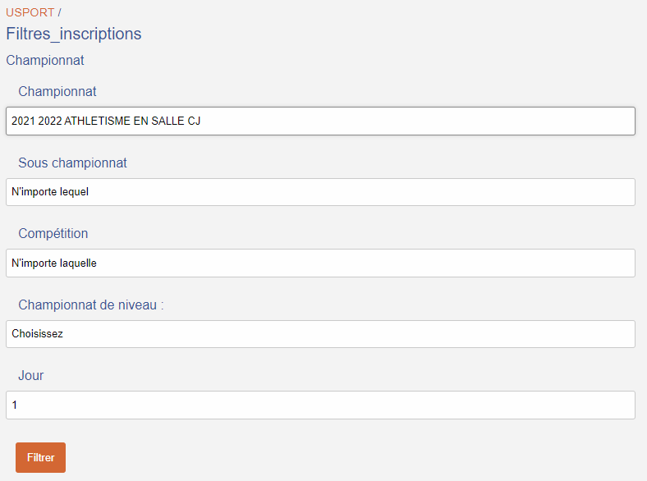
USPORT_ATHLE SALLE CJ_IAS
12
Table des matières
II. Voir les inscriptions et imprimer les licences
a. La liste des inscrits – page 1/2
Cliquer sur « Liste des inscrits en compétitions »,
Sélectionner le Championnat,
Sélectionner le niveau du championnat,
Optionnel : sélectionner un sous-championnat (challenge particulier),
Optionnel : vous pouvez choisir la compétition pour accéder plus rapidement à une épreuve en particulier,
Optionnel : si la compétition est répartie en plusieurs journées, vous pouvez choisir laquelle,
Cliquer sur « Filtrer ».
1
2
4
5
3
6
7

Slide 13
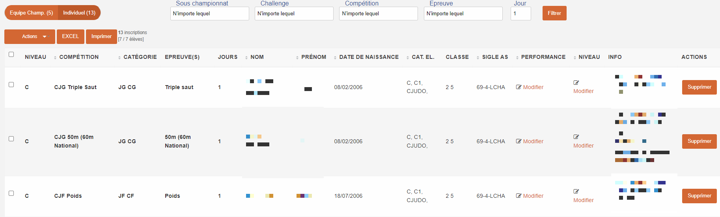


USPORT_ATHLE SALLE CJ_IAS
13
Table des matières
II. Voir les inscriptions et imprimer les licences
a. La liste des inscrits – page 2/2
Sur la liste des inscrits en individuels vous voyez tous les élèves inscrit(e)s (individuels – équipes) avec les informations suivantes pour chaque inscription :
- Le niveau (D = District, C = Comité, T = Territoire, N = National)
- Des informations de compétition : le nom de la compétition (les courses, les sauts et le poids, par catégorie), les catégories ouvertes à cette compétition, l’épreuve où l’élève est inscrit(e) et la journée,
Note : depuis la liste des individuels, la marque indique que l’élève est inscrit(e) aussi en équipe.
- Des informations sur l’élève inscrit(e) : le nom, le prénom, la date de naissance, sa catégorie, sa classe, le sigle de son AS.
- La performance de l’élève dans l’épreuve (cf diapositive 10)
Note 1 : La colonne niveau n’est pas utile en athlétisme en salle CJ (elle peut être utilisée en BM).
Note 2 : Vous pouvez passer le curseur dans la colonne « info » pour voir qui a créé et/ou modifié l’inscription et quand.
Note 3 : Le bouton « supprimer » permet de supprimer, en individuel et en équipe, l’inscription.
- Il est possible de filtrer par « Sous championnat » (les challenges par équipes), par « Challenge » (pour ne voir que les inscriptions en courses, en sauts, en lancers, liées ou non aux équipes, les « Compétition » et/ou « Epreuve » et/ou « Journée » en sélectionnant la donnée puis « Filtrer »,
- Le bouton Excel permet d’extraire la liste de la page courante,
- Le bouton « Imprimer » permet d’imprimer la page (à configurer selon imprimante).
En bas de page à gauche, vous pouvez choisir le nombre de lignes à afficher.
A droite de la page, cliquer sur la flèche pour remonter en haut de page.

Slide 14
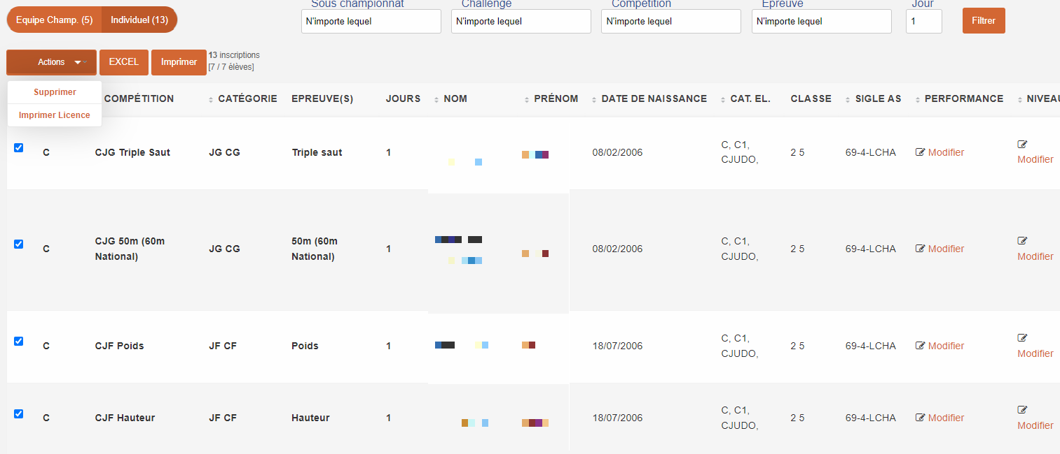
USPORT_ATHLE SALLE CJ_IAS
14
Table des matières
II. Voir les inscriptions et imprimer les licences
b. Imprimer les licences des inscrits
Pour imprimer les licences :
Sélectionner les élèves,
Cliquer sur « Actions »,
Cliquer sur « Imprimer Licence ».
Note 1 : Cette action vous permet d’extraire les licences sur un fichier PDF.
Note 2 : La coche sous le bouton « Actions » permet de sélectionner tous les élèves.
2
3
1

Slide 15
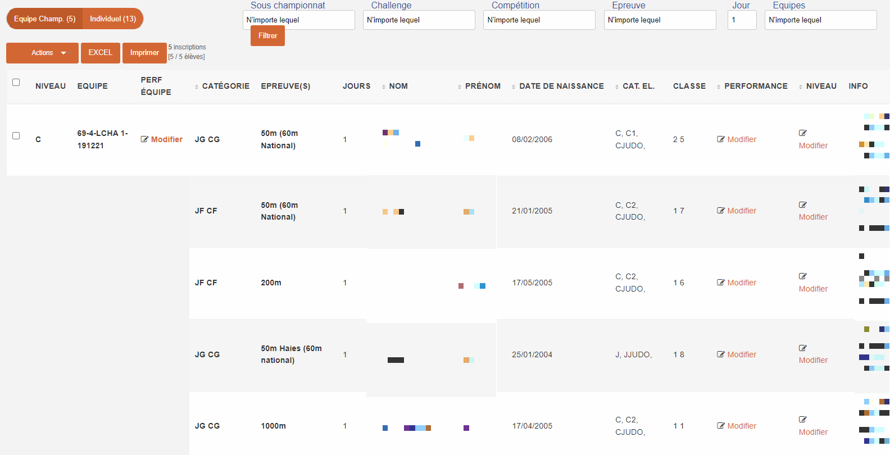
USPORT_ATHLE SALLE CJ_IAS
15
Table des matières
II. Voir les inscriptions et imprimer les licences
c. Visualiser les équipes
Pour accéder à la liste des inscrits uniquement en équipes :
Depuis la liste des inscrits, cliquer sur « Equipe Champ. »,
Chaque équipe est identifiée comme suit :
  Sigle d’AS,
  Numéro d’équipe,
  Identifiant équipe (utile dans le lien avec Ucompetitions).
Si vous avez plusieurs équipes, vous pouvez n’en visualiser qu’une seule en la sélectionnant et en cliquant sur « Filtrer ».
Note : pour revenir au visuel de toutes les équipes, sélectionner « n’importe lequel » puis « Filtrer »
3
1
2

Slide 16
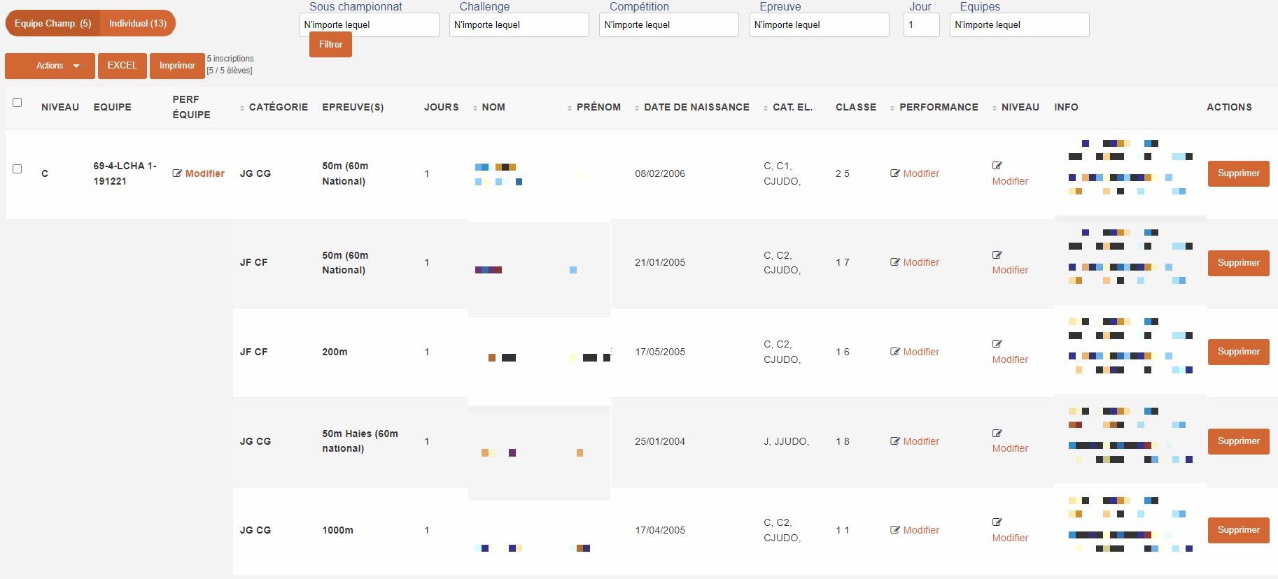
USPORT_ATHLE SALLE CJ_IAS
16
Table des matières
III. Supprimer/Modifier les inscriptions
a. Supprimer/Modifier une équipe – page 1/5
Depuis la liste des inscrits en « Equipe Champ. » (cf diapositive 15),
Pour supprimer l’inscription d’un(e) élève dans une équipe, cliquer sur « Supprimer » en bout de ligne. De cette manière, l’élève ne sera pas supprimé(e) en individuel.
Note : si vous supprimez un(e) élève d’une équipe depuis l’onglet « Individuel »,
cela le supprimera également de l’onglet « Equipe Champ. », donc de l’équipe.

Slide 17
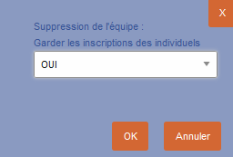
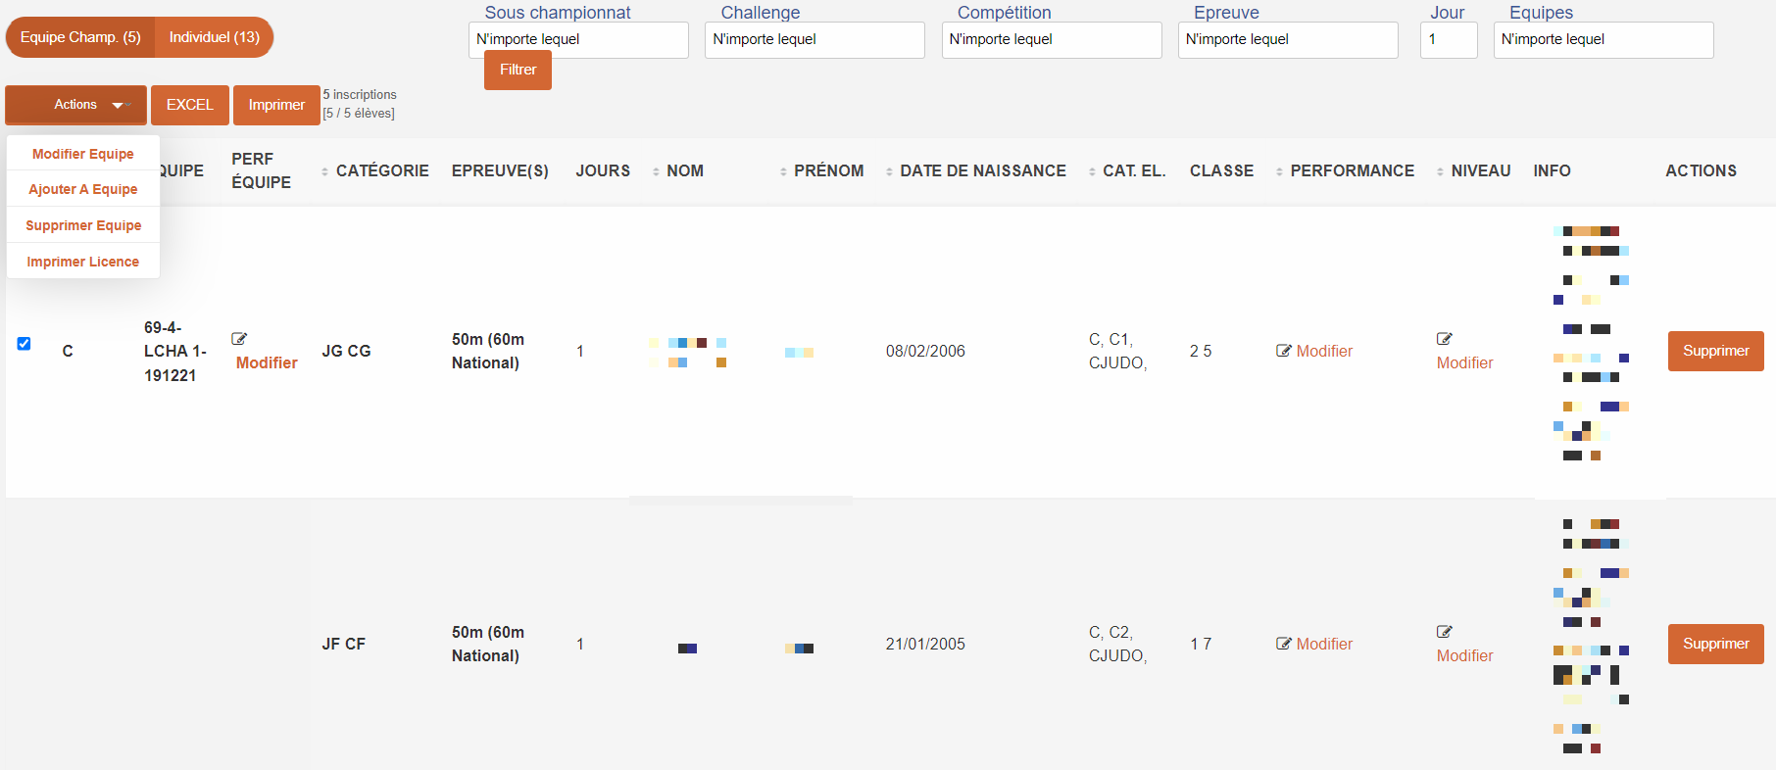
USPORT_ATHLE SALLE CJ_IAS
17
Table des matières
III. Supprimer/Modifier les inscriptions
a. Supprimer/Modifier une équipe – page 2/5
Depuis la liste des inscrits en « Equipe Champ. » (cf diapositive 15),
Pour supprimer une équipe complète :
  Sélectionner l’équipe,
  Cliquer sur « Actions »,
  Cliquer sur « Supprimer Equipe », une fenêtre s’ouvrira vous demandant si vous souhaitez conserver les inscriptions individuelles (OUI ou NON puis OK ou Annuler)
2
3
1

Slide 18
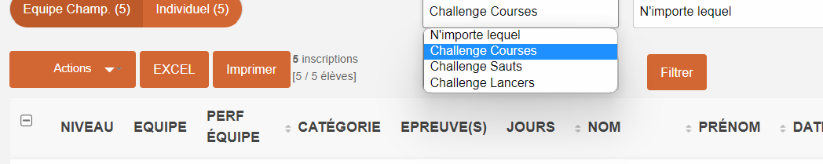
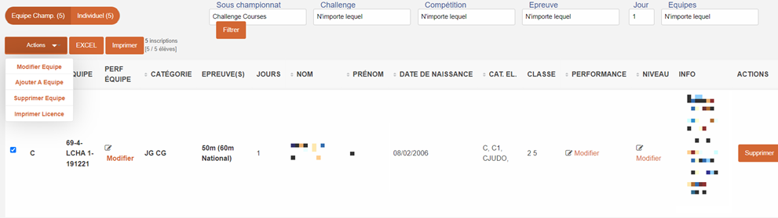
USPORT_ATHLE SALLE CJ_IAS
18
Table des matières
III. Supprimer/Modifier les inscriptions
a. Supprimer/Modifier une équipe – page 3/5
Depuis la liste des inscrits en « Equipe Champ. » (cf diapositive 15),
Pour ajouter un(e) élève à une équipe :
  Sélectionner le sous championnat = challenge entre Courses, Sauts et Lancers,
  Cliquer sur « Filtrer » ,
  Sélectionner l’équipe,
  Cliquer sur « Actions » ,
  Cliquer sur « Ajouter A Equipe »,
1
2
4
5
3

Slide 19
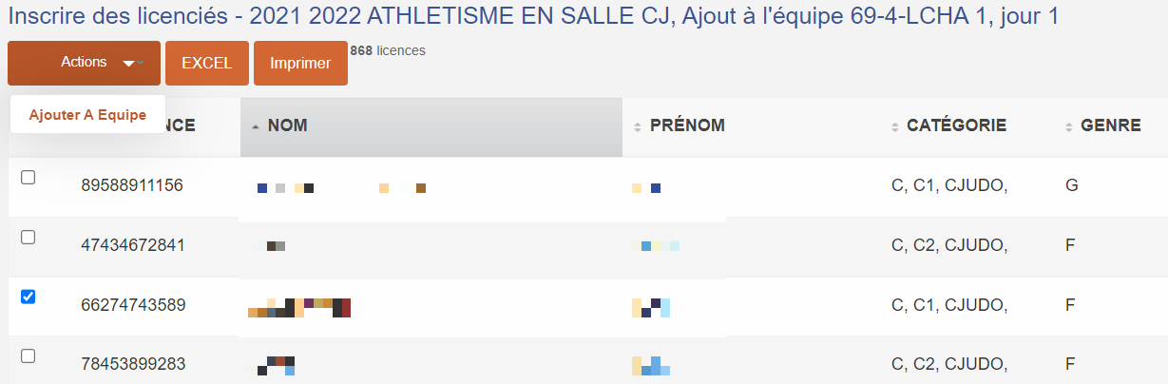
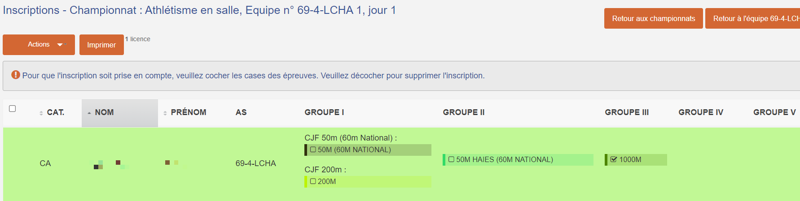
USPORT_ATHLE SALLE CJ_IAS
19
Table des matières
III. Supprimer/Modifier les inscriptions
a. Supprimer/Modifier une équipe – page 4/5
  Sur la page suivante, cocher le/la ou les élèves à ajouter à votre équipe,
  Cliquer sur « Actions »
  Cliquer sur « Ajouter A Equipe »,
  Cocher la ou les épreuves pour inscrire l’élève en individuel et dans l’équipe. Les flashs verts et les coches confirment l’inscription. La marque indique que l’élève est déjà inscrit(e) en individuel dans l’épreuve. Si la case est cochée alors décocher et recocher pour rattacher l’inscription à l’équipe,
  Note : le numéro de l’équipe dans laquelle vous souhaitez rajouter l’élève est rappelé au-dessus.
7
8
6
9

Slide 20

USPORT_ATHLE SALLE CJ_IAS
20
Table des matières
III. Supprimer/Modifier les inscriptions
a. Supprimer/Modifier une équipe – page 5/5
Depuis la liste des inscrits en « Equipe Champ. » (cf diapositive 15),
Pour modifier une équipe (changer les épreuves des élèves ou visualiser l’équipe avant d’ajouter un(e) élève) :
  Sélectionner le sous championnat = challenge entre Courses, Sauts et Lancers,
  Cliquer sur « Filtrer » ,
  Sélectionner l’équipe,
  Cliquer sur « Actions »,
  Cliquer sur « Modifier Equipe ».
  Sur l’écran suivant décocher pour désinscrire et cocher pour inscrire (cf diapositive 9). Cocher la ou les épreuves pour inscrire l’élève en individuel et dans l’équipe. Les flashs verts et les coches confirment l’inscription. La marque indique que l’élève est déjà inscrit(e) en individuel dans l’épreuve. Si la case est cochée alors décocher et recocher pour rattacher l’inscription à l’équipe. Possibilité également d’ajouter un(e) élève en sélectionnant l’équipe puis « Actions » puis « Ajouter A Equipe » (cf diapositive 18).
1
2
4
5
3

Slide 21

USPORT_ATHLE SALLE CJ_IAS
21
Table des matières
III. Supprimer/Modifier les inscriptions
b. Supprimer/Modifier une inscription individuelle
Depuis la liste des inscrits en Individuel (cf diapositives 12),
Pour supprimer l’inscription d’un(e) élève, cliquer sur « Supprimer » en bout de ligne (ou sélectionner l’élève puis « Actions » puis « Supprimer »).
Note 1 : Si vous supprimez un(e) élève qui fait partie d’une équipe,
cela le supprime de l’équipe.
Note 2 : Vous pouvez supprimer plusieurs élèves en les sélectionnant puis
« Actions » puis « Supprimer ».
Il n’y a pas d’action « Modifier Inscription Individuelle »
2 solutions :
  Supprimer puis réinscrire :
    Supprimer l’inscription d’un(e) élève (voir ci-dessus),
    Réinscrire (cf diapositive 7).
  Désinscrire via l’inscription individuelle en décochant la ou les épreuves concernées et réinscrire en cochant la ou les épreuves nouvelles (cf diapositive 7).

Slide 22
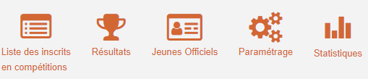

USPORT_ATHLE SALLE CJ_IAS
22
Table des matières
IV. Voir les résultats
a. Accéder aux résultats
Cliquer sur « Résultat»,
Sélectionner le Championnat,
Sélectionner le niveau du championnat,
Optionnel : vous pouvez choisir un sous-championnat (= championnat par équipes)
Optionnel : vous pouvez choisir la compétition pour accéder plus rapidement à une course en particulier,
Optionnel : si la compétition est répartie en plusieurs journées, vous pouvez choisir laquelle,
Cliquer sur « Filtrer »
1
2
4
5
3
6
7

Slide 23
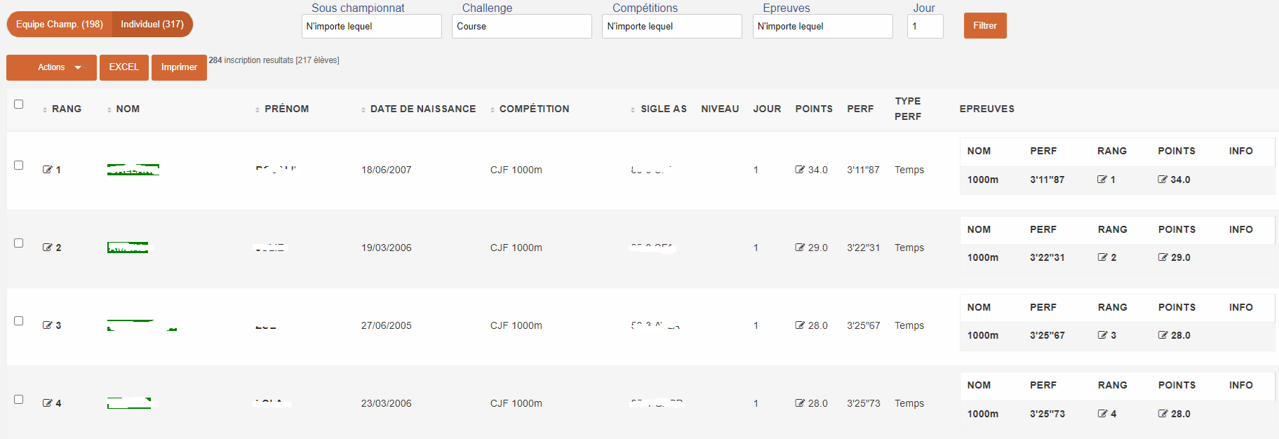
USPORT_ATHLE SALLE CJ_IAS
23
Table des matières
IV. Voir les résultats
b. Contenu de la page résultats
Sur la page résultats vous voyez tous les élèves avec un résultat (individuels – équipes) avec les informations suivantes pour chaque élève :
- Le rang (si l’élève a un état, il n’a pas de rang),
- Des informations sur l’élève : le nom, le prénom, la date de naissance, la compétition dans laquelle il/elle a concouru, le sigle de son AS,
- Le jour correspond au numéro de journée quand a eu lieu la compétition,
- Les points correspondent à la cotation correspondant à la performance indiquée,
- Les autres données ne sont pas utiles ou sont répétées pour l’épreuve (pouvant servir pour le par équipes)
Il est possible de filtrer par « Sous championnat » / « Challenge » (par équipes) et/ou « Compétitions » et/ou « Epreuves » et/ou « Jour » en sélectionnant la donnée puis « Filtrer »,
- Le bouton Excel permet d’extraire la liste de la page courante,
- Le bouton « Imprimer » permet d’imprimer la page (à configurer selon imprimante).
En bas de page à gauche, vous pouvez choisir le nombre de lignes à afficher.
A droite de la page, cliquer sur la flèche pour remonter en haut de page.

